Slide 1

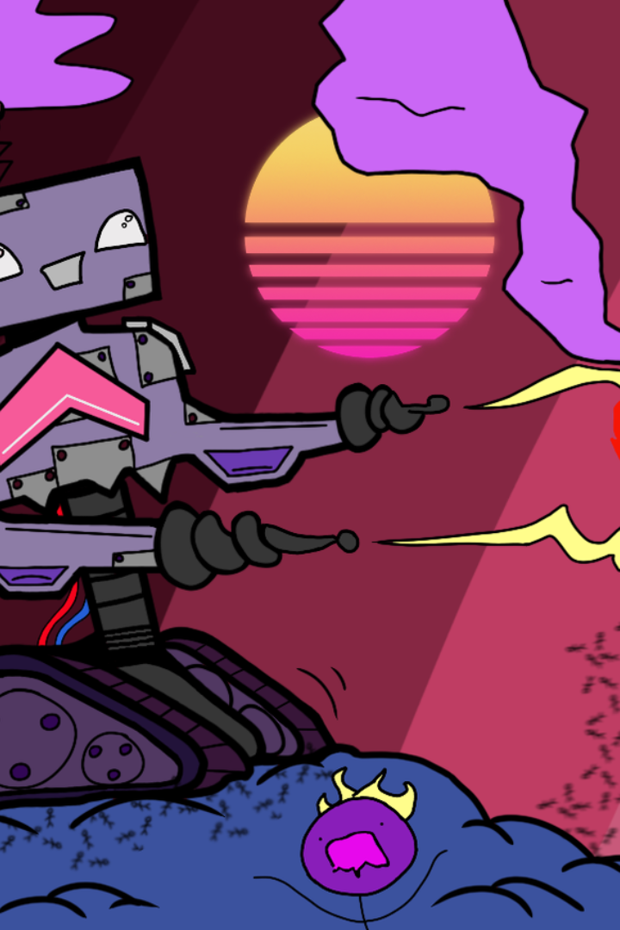
Що таке проект robo-babah
Проект "robo-babah" - це гра, де роботи змагаються між собою, використовуючи свою стратегію за звання переможця.
Notes:
1

Slide 2
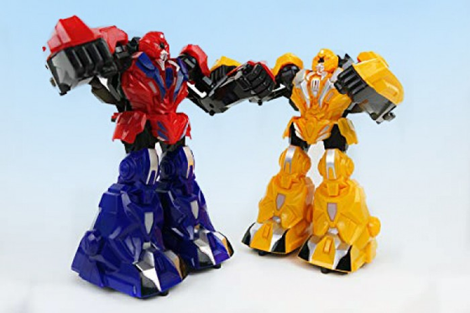
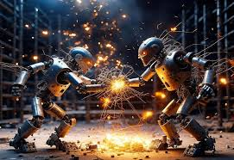
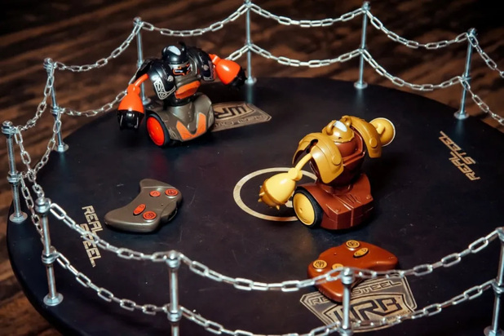
Основні функції robo-babah
Виявлення переможця
Вибір стратегії бою
Після того як у одного з роботів закінчується HP, виявляється переможець!
Перед початком змагання можна вибрати стратегію, яка допоможе вам перемогти!
Атаки роботів
Роботи один за одним атакують опонента притримуючись своєї стратегії.
Notes:
2

Slide 3

Технології, використані в проекті
C++
Класи
Проект повністю написан на мові С++
У проекті ми активно використовували системи класів для облегчення процесу
Notes:
3

Slide 4
Процес розробки robo-babah
1й студент
2й студент
Реалізувати клас "Робот" із основними характеристиками: здоров'я, енергія, атака, захист.
Методи для атаки та захисту, що враховують поточні характеристики робота.
Можливість вибору стратегії бою (наприклад, агресивна, оборонна, баланс).
Реалізувати клас "Арена" щодо битви між роботами.
Методи для початку та закінчення бою, відстеження стану кожного робота.
Логіка визначення переможця та виведення результатів битви.
Поєднання кода
Після того як два студента написали свою частину роботи, ми об’єднали код
Notes:
4

